Slide 1
Python 進階程式設計
張家瑋 博士
助理教授
國立臺中科技大學資訊工程系

Slide 2
關聯式法則Association Rule Learning

Slide 3
概念
在大型資料庫中發現項目間關聯的方法。
{牛奶, 麵包}→{可樂}：代表某人同時買了牛奶和麵包，就可能會買可樂。
該方法常使用於電子商務上，通常可為促銷、產品推薦等行銷活動的決策依據。

Slide 4
定義
商品的項目集合(itemset)，I = { I₁, I₂, …, I_{m} } 。#Item
交易資料庫(Database)，D = {t₁, t₂, …, t_{n} } 。 #Transaction
關聯規則(Association Rule)， X → Y

Slide 5
案例
TID | 網球拍 | 網 球 | 運動鞋 | 羽毛球
1 | 1 | 1 | 1 | 0
2 | 1 | 1 | 0 | 0
3 | 1 | 0 | 0 | 0
4 | 1 | 0 | 1 | 0
5 | 0 | 1 | 1 | 1
6 | 1 | 1 | 0 | 0
顧客購買記錄的資料庫 D，包含 6 個 Transactions
項目集 I = {網球拍, 網球, 運動鞋, 羽毛球}
觀察關聯規則，網球拍 → 網球。
Transaction 1, 2, 3, 4, 6 包含網球拍。
Transaction 1, 2, 6 同時包含網球拍和網球。
支持度 = 3/6 = 0.5，信心度 = 3/5 = 0.6。
若最小支持度為 0.5，最小信心度為 0.6。
關聯規則“網球拍→網球” 是存在強關聯的。
1-itemset (4): {網球拍}, {網球}, {運動鞋}, {羽毛球}
2-itemset (7): {網球拍, 網球}, {網球拍, 運動鞋}, {網球拍, 羽毛球},
{網球, 運動鞋}, {網球, 運動鞋}, {網球, 羽毛球}
{運動鞋, 羽毛球}
3-itemset (4): {網球拍, 網球, 運動鞋}, {網球拍, 網球, 羽毛球}, {網球拍, 運動鞋, 羽毛球}
{網球, 運動鞋, 羽毛球}

Slide 6
Apriori

Slide 7
概念
逐層搜索的迭代方法。
k -itemset 用於探索（k + 1） - itemset。
找出 frequent 1-itemset，L₁。L₁ 用來找 frequent 2-itemset，L₂。而 L₂ 用來找到 L₃。直到不能找到 k-itemset。
每找一個 L_{k} 需要掃描一次資料庫。為提高頻繁項集逐層產生的效率， Apriori 性質則可減少搜索。
Apriori 性質：frequent itemset 的所有非空子集都必須是頻繁的。
若某個 k-itemset 的 candidate 的 subsets 不在 (k-1)-itemset 時，這個 candidate 就可以直接删除。

Slide 8
案例
TID | 網球拍 | 網 球 | 運動鞋 | 羽毛球
1 | 1 | 1 | 1 | 0
2 | 1 | 1 | 0 | 0
3 | 1 | 0 | 0 | 0
4 | 1 | 0 | 1 | 0
5 | 0 | 1 | 1 | 1
6 | 1 | 1 | 0 | 0
顧客購買記錄的資料庫 D，包含 6 個 Transactions
項目集 I = {網球拍, 網球, 運動鞋, 羽毛球}
觀察關聯規則，網球拍 → 網球。
Transaction 1, 2, 3, 4, 6 包含網球拍。
Transaction 1, 2, 6 同時包含網球拍和網球。
支持度 = 3/6 = 0.5，信心度 = 3/5 = 0.6。
若最小支持度為 0.5，最小信心度為 0.6。
關聯規則“網球拍→網球” 是存在強關聯的。
1-itemset (4): {網球拍}, {網球}, {運動鞋}, {羽毛球}
2-itemset (7): {網球拍, 網球}, {網球拍, 運動鞋}, {網球拍, 羽毛球},
{網球, 運動鞋}, {網球, 運動鞋}, {網球, 羽毛球}
{運動鞋, 羽毛球}
3-itemset (4): {網球拍, 網球, 運動鞋}, {網球拍, 網球, 羽毛球}, {網球拍, 運動鞋, 羽毛球}
{網球, 運動鞋, 羽毛球}

Slide 9
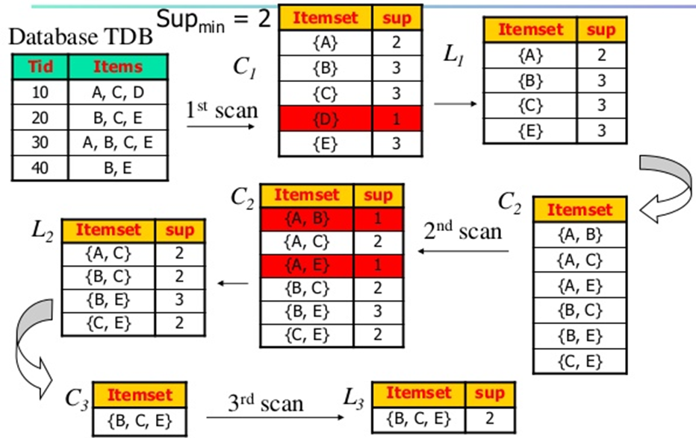
方法

Slide 10
方法
C₃ = L₂ 的組合
L₂ = {{A, C}, {B, C}, {B, E}, {C, E}}
{{A, C}, {B, C}, {B, E}, { C, E}}
= {{A, B, C}, {A, C, E}, {B, C, E}}
使用 Apriori 性質剪枝：某個 frequent itemset 的所有 subsets 必須是頻繁的，對 candidate itemset C₃，我們可以刪除其非頻繁的 subsets ：
{A, B, C} 的 2-itemset 是 {A, B}, {A, C}, {B, C}，其中 {A, B} 不是 L₂ 的元素，所以刪除;
{A, C, E} 的 2-itemset 是 {A, C}, {A, E}, {C, E}，其中 {A, E} 不是 L₂ 的元素，所以刪除;
{B, C, E} 的 2-itemset 是 {B, C}, {B, E}, {C, E}，所有 2-itemset 都是 L₂ 的元素，因此保留。
剪枝後得到 C₃ ={{B, C, E}}

Slide 11
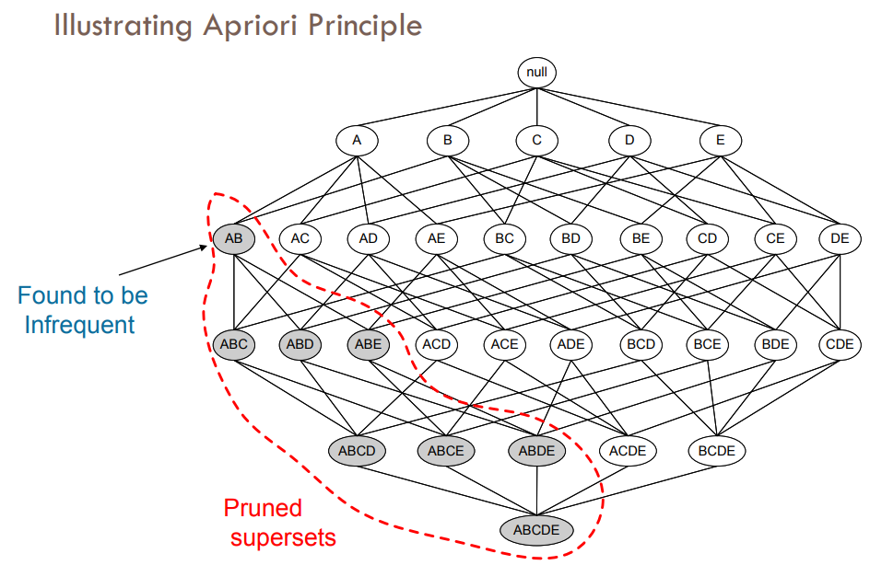
剪枝

Slide 12
Thinking Time

Slide 13
重點
在每一步產生 candidate itemset 時產生的組合過多，沒有排除不應該參與組合的元素。
每次計算 itemset 的支持度時都對全部的 transactions 掃描一遍，造成龐大的I / O開銷。這種代價是隨著資料的增加而產生幾何級數的增長。

Slide 14
FP-Growth

Slide 15
概念
不用產生 candidate itemsets。
以樹(Tree)的結構儲存 frequent itemsets，即 frequent pattern tree (FP-tree)。
只要遞迴地探勘這棵樹。

Slide 16
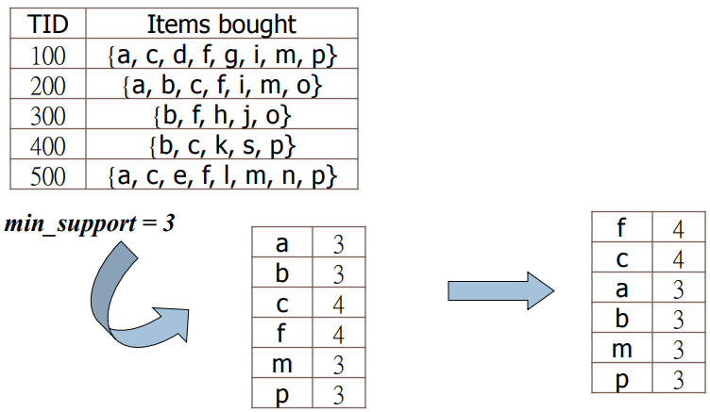
FP-tree 建造方法

Slide 17
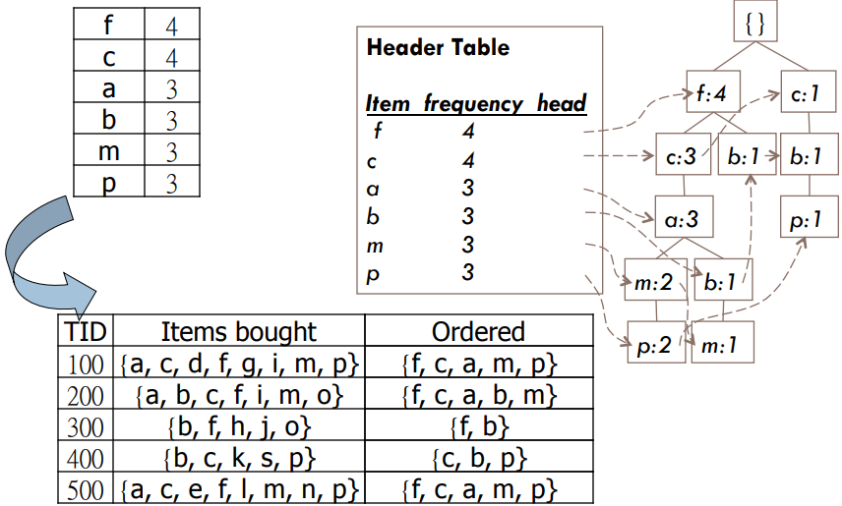
FP-tree 建造方法

Slide 18
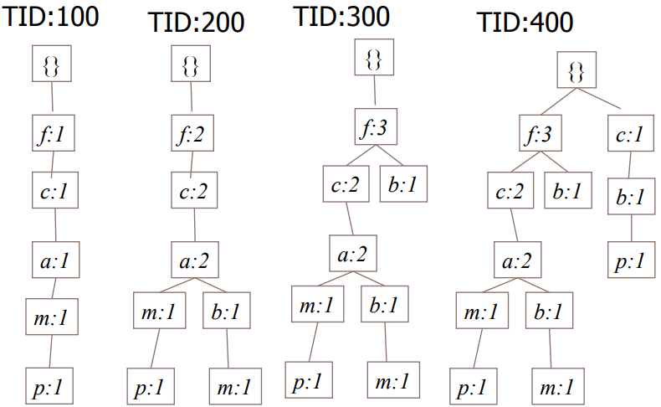
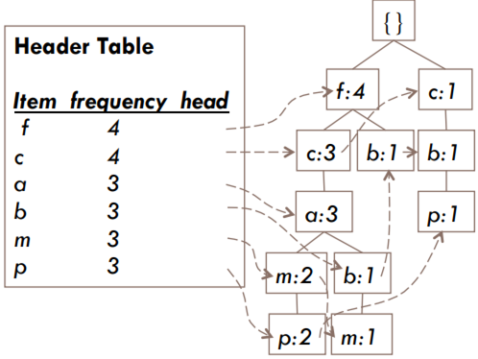
FP-tree 建造方法

Slide 19
Mining Tree
Bottom-Up 探索，依序檢視每個項目。
遞迴建子樹，找到所有 k-itemsets。

Slide 20
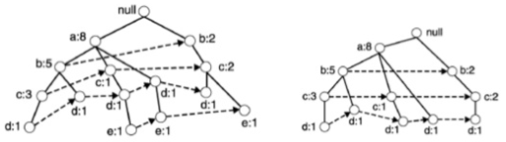
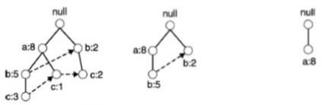
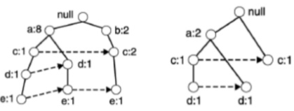
Mining Tree
FP-tree
包含d節點
的子樹
包含c節點
的子樹
包含b節點
的子樹
包含a節點
的子樹
包含e節點
的子樹
{e}的條件FP-tree
If Sup{b} < 2

Slide 21
Thinking Time

Slide 22
重點
避免多次掃描資料庫(for support)，節省了IO與運算成本。
不產生 candidate itemset。

Slide 23
Apriori
Case 1

Slide 24
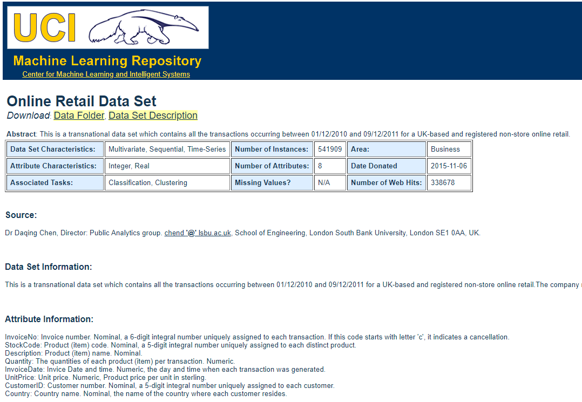
Data Description
https://archive.ics.uci.edu/ml/datasets/Online%20Retail

Slide 25
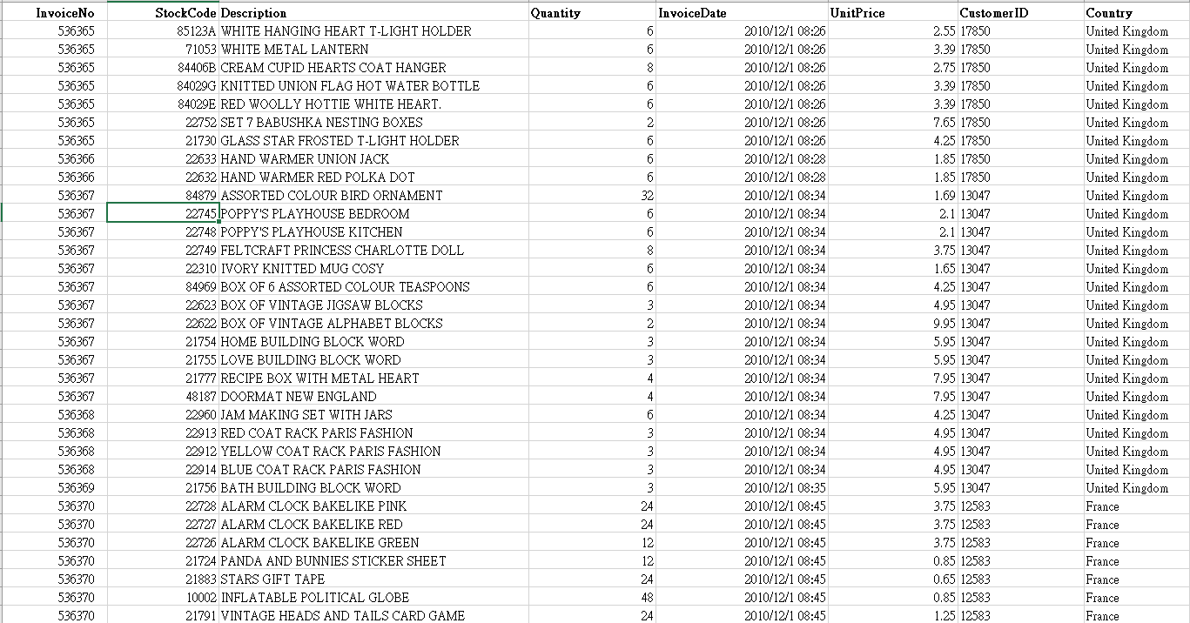
Data Description
https://archive.ics.uci.edu/ml/datasets/Online%20Retail

Slide 26
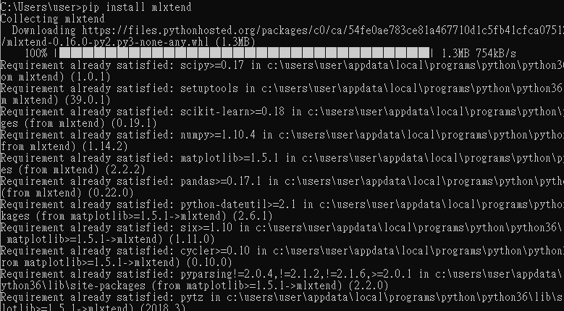
Step 1 - Install mlxtend
pip install mlxtend xlrd

Slide 27
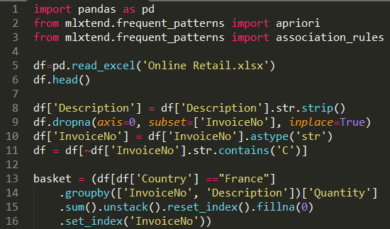
Step 2 – Import Libs & Data Preprocessing

Slide 28
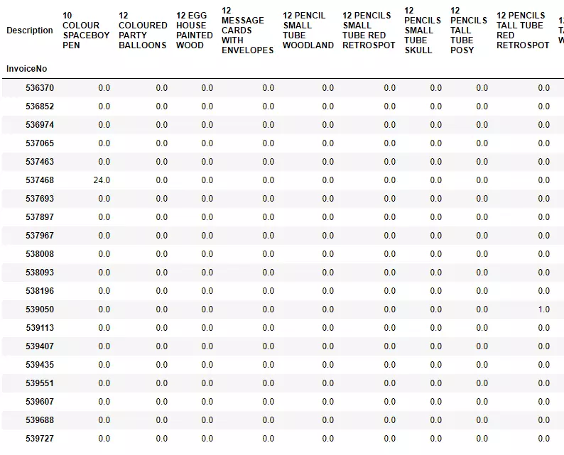
Step 2 – Import Libs & Data Preprocessing

Slide 29
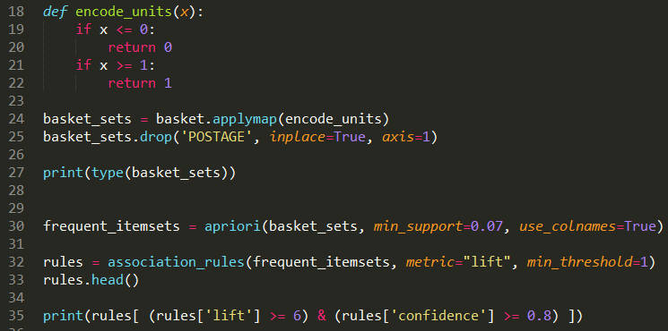
Step 3 – Data Preprocessing & Association Rule Learning

Slide 30
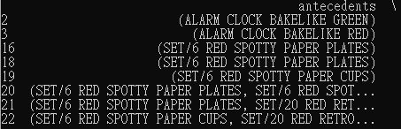
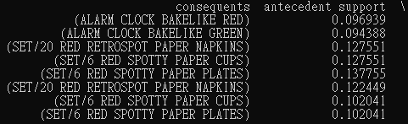
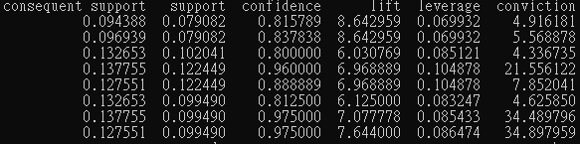
Step 3 – Results

Slide 31
Apriori
Case 2

Slide 32
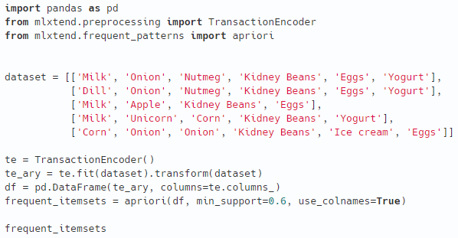
Generating Association Rules from Frequent Itemsets

Slide 33
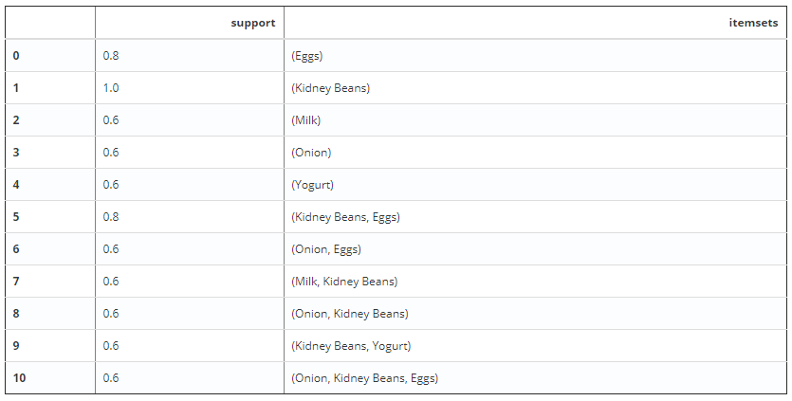
Generating Association Rules from Frequent Itemsets

Slide 34
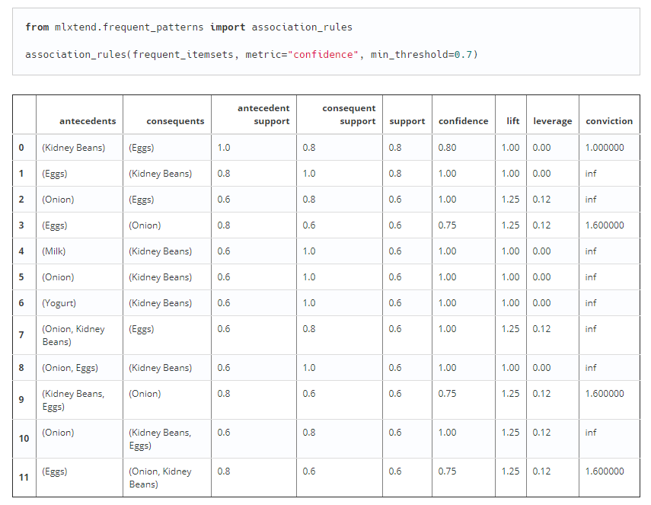
Generating Association Rules from Frequent Itemsets

Slide 35
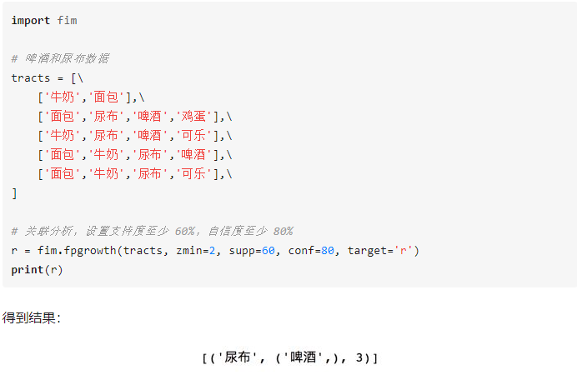
Other Tools
PyFIM
http://www.borgelt.net/pyfim.html

Slide 36
Thank you
Reference
http://rasbt.github.io/mlxtend/user_guide/frequent_patterns/association_rules/
https://pbpython.com/market-basket-analysis.html
https://zhuanlan.zhihu.com/p/30600248

